Slide 1
QUESTIONARIO DI AUTOVALUTAZIONE 2021-2022
SCUOLA DELL’INFANZIA
87.5% delle risposte

Slide 2
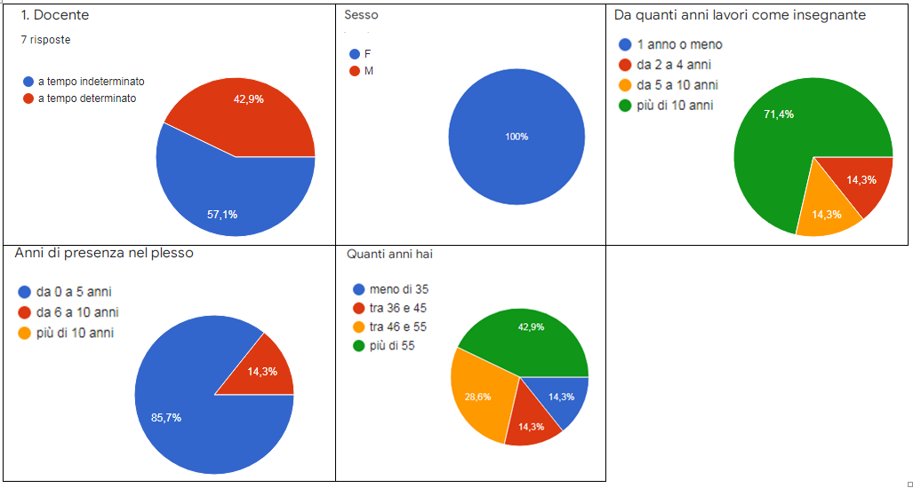

Slide 3
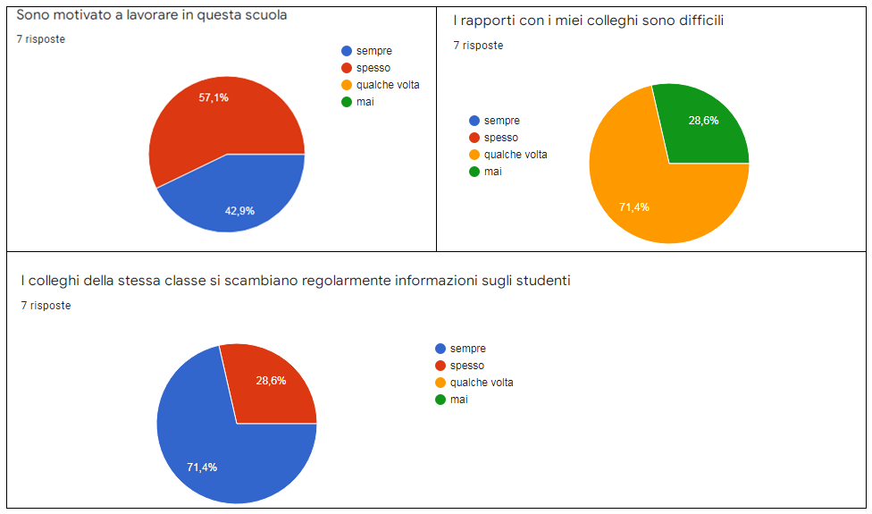

Slide 4
DIRIGENZA

Slide 5
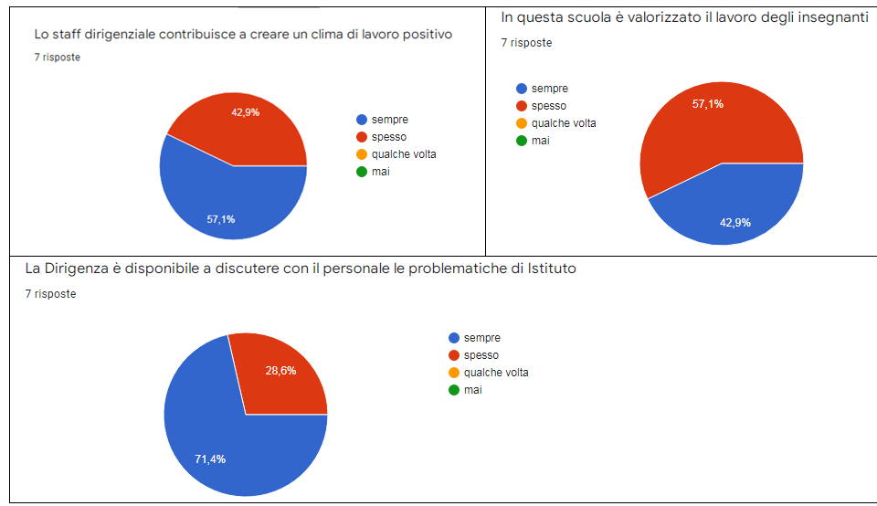

Slide 6
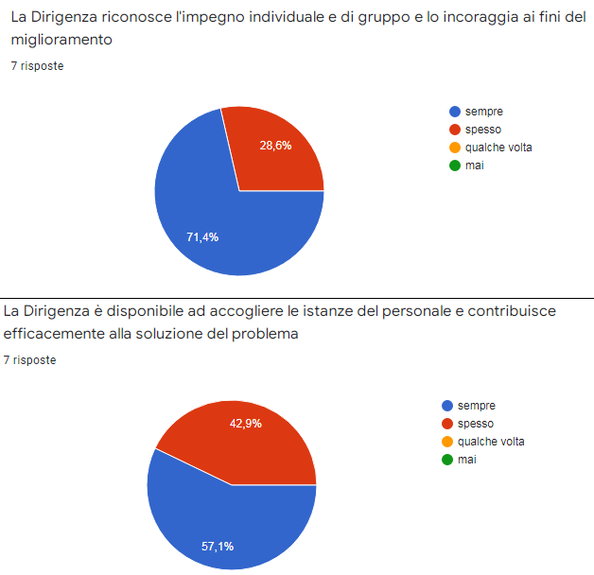

Slide 7
SCUOLA
E
EMERGENZA SANITARIA

Slide 8
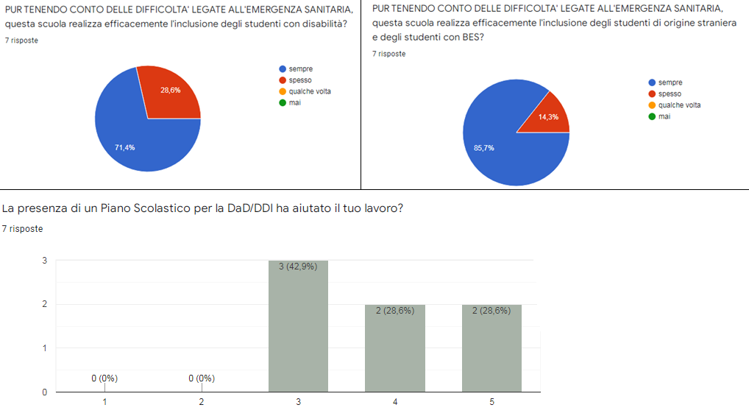

Slide 9
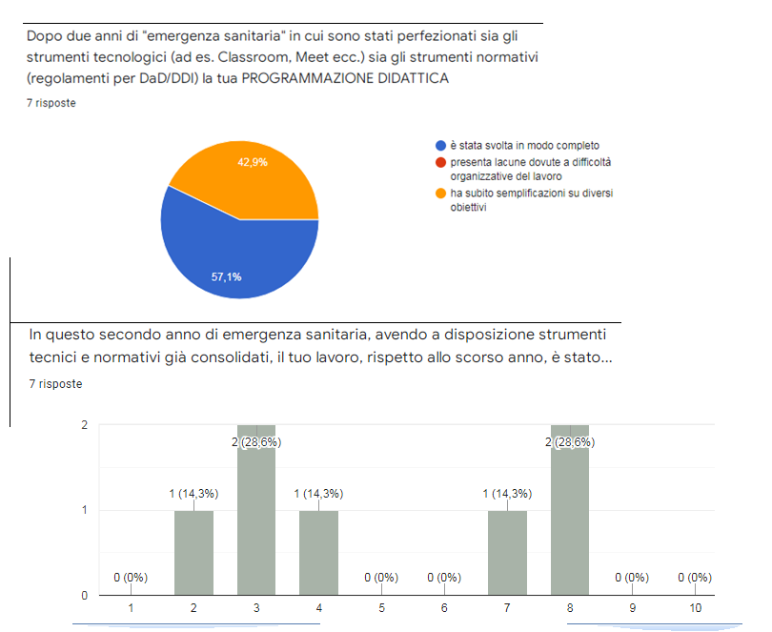

Slide 10
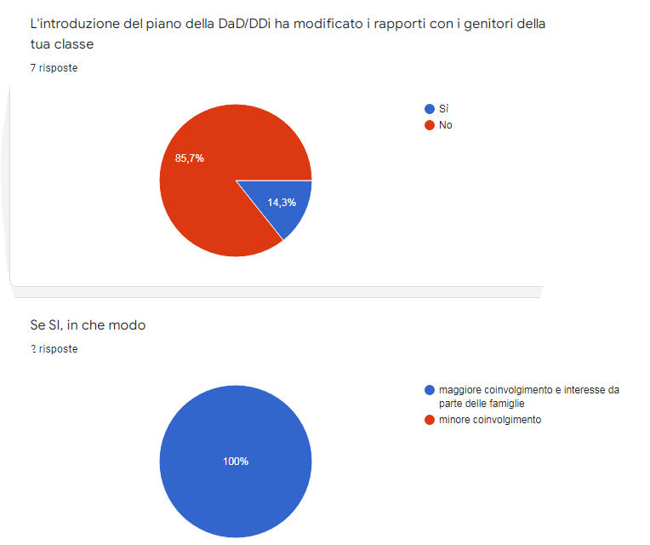

Slide 11
ORGANIZZAZIONE

Slide 12
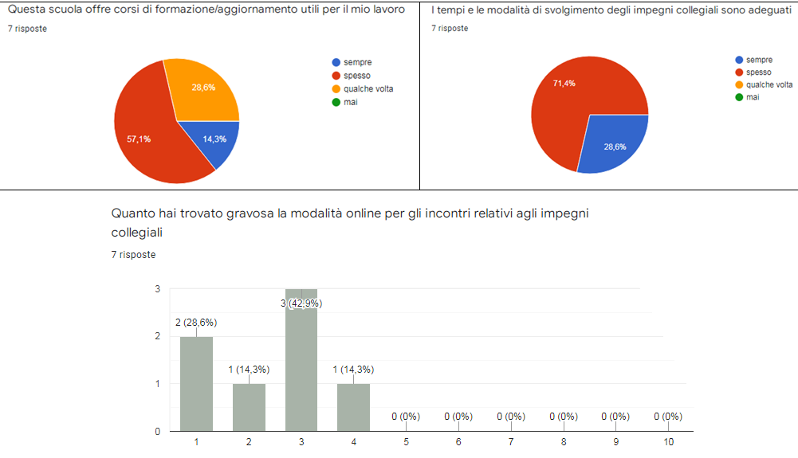

Slide 13
